Slide 1
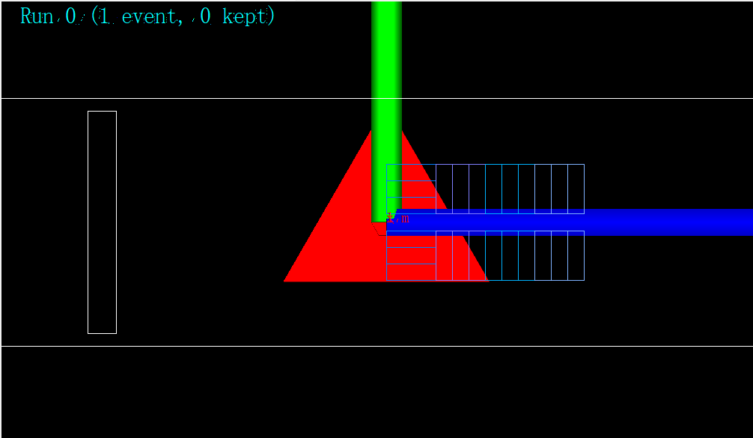
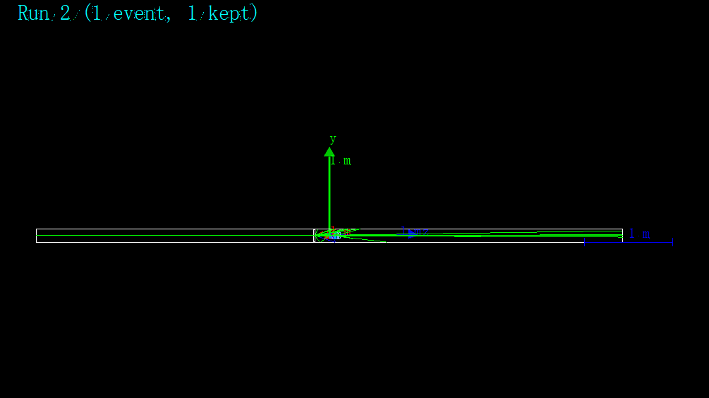
BESIII LYSO的G4模拟
简单在距离LYSO160mm（等效z=3150与3310）处添加1.7cm铜板
1GeV光子，分别依次入射各个晶体中央位置
统计能量沉积、重建

Slide 2
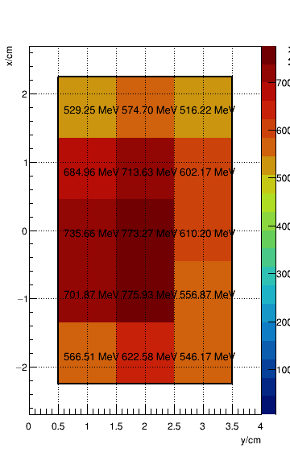
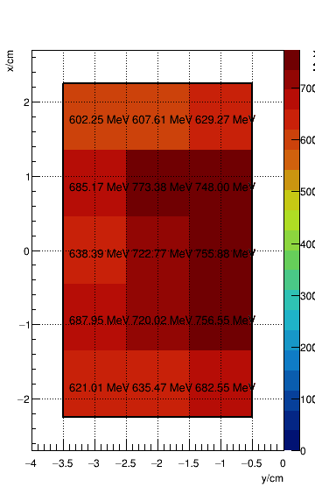
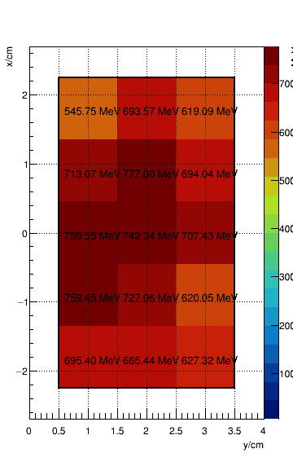
1GeV光子入射，每个位置先取了10次，阵列总成绩，平均
无铜板
有铜板

Slide 3
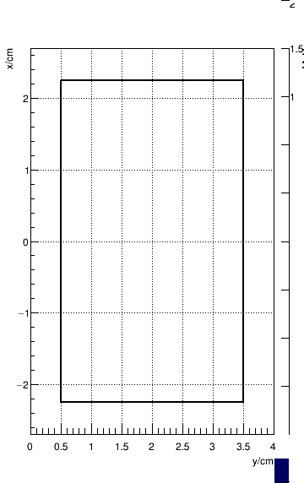
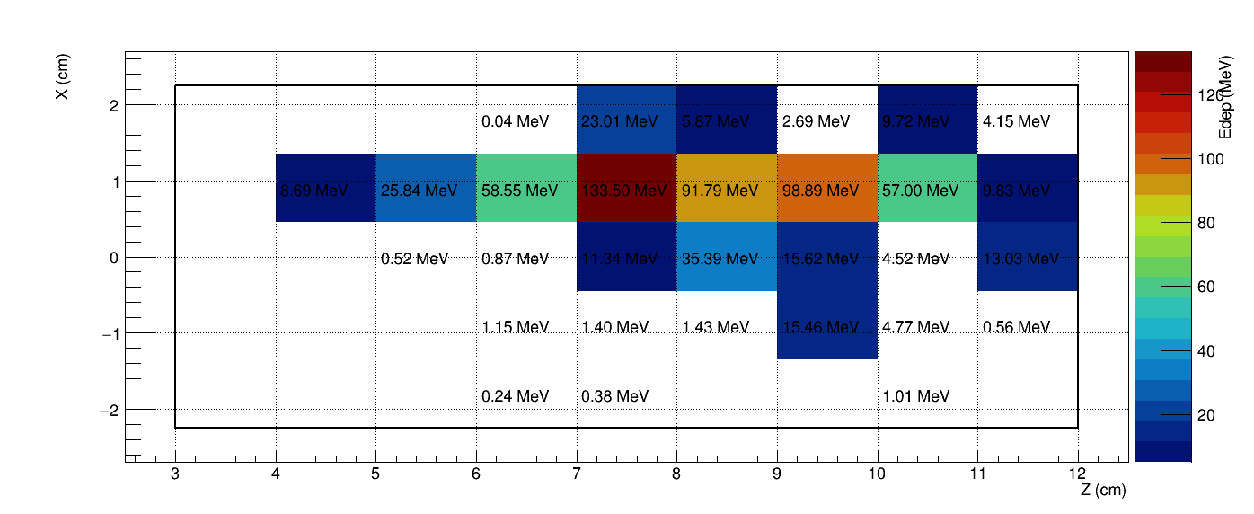
位置重建时可能的问题
第一阵列晶体xy截面为9mm*10mm，分别率一般
存在如图事例，直接穿过第一层晶体，没有统计到有效沉积

Slide 4
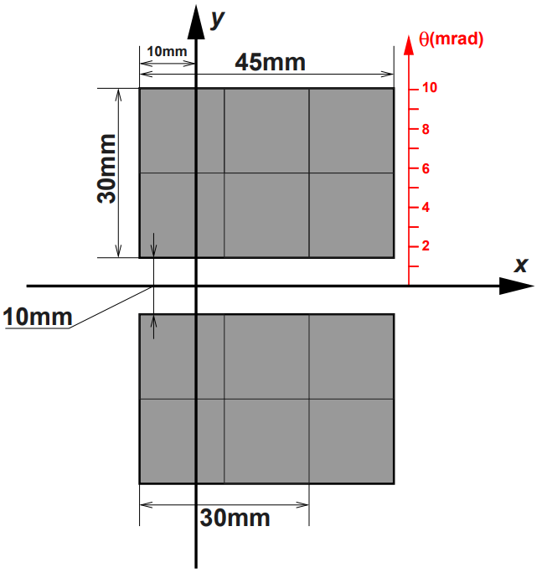
采用ISR数据作产生子：
Center of photon beam at
$x=−12.5 mm$
Lorentz Boost,
$θ_{boost}=3.58165 mrad$
一对光子总能量4680MeV

Slide 5
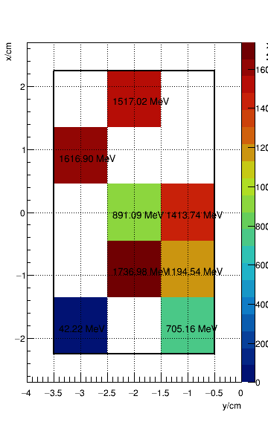
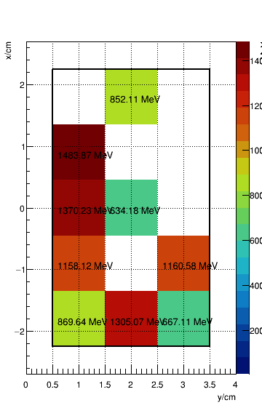
1000次事例，击中数：64
按照击中的前排LYSO分类，标注统计到的能量沉积总量
击中位置重建
按击中位置区分的能量重建

Slide 6
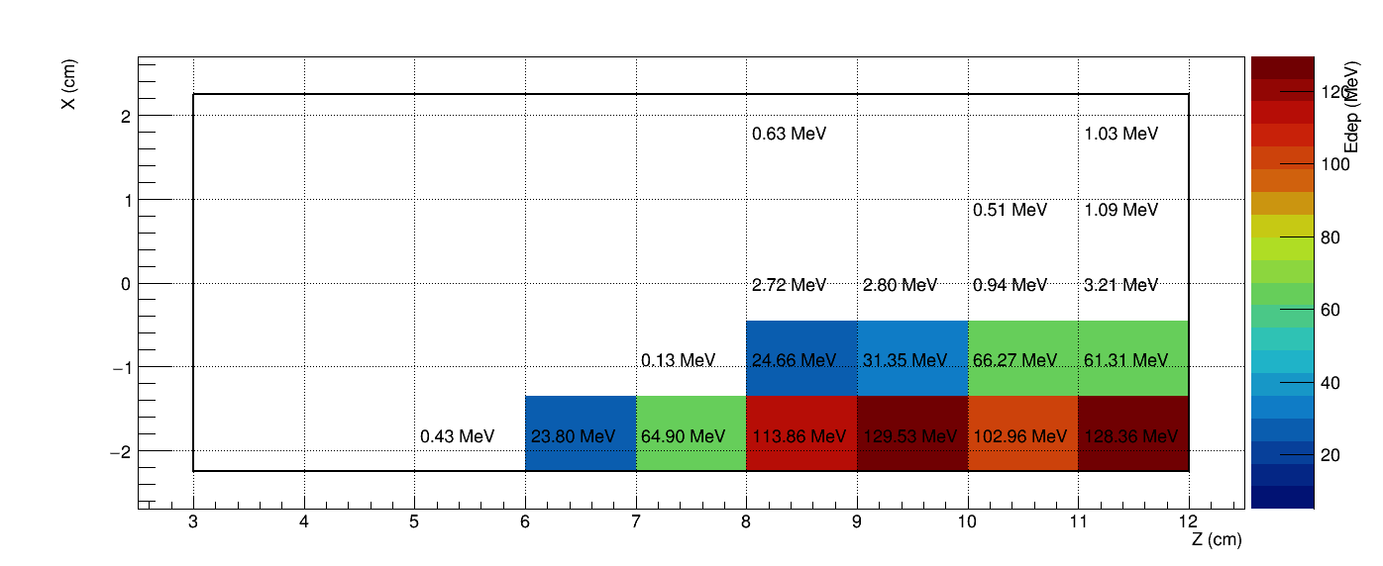
也存在无法进行击中位置重建的情况

Slide 7
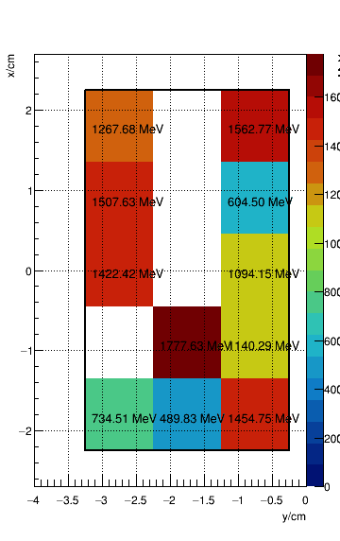
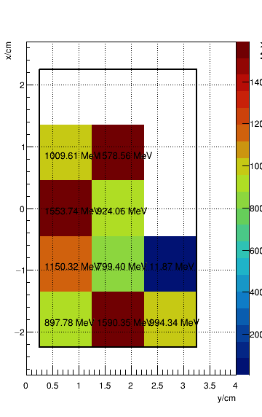
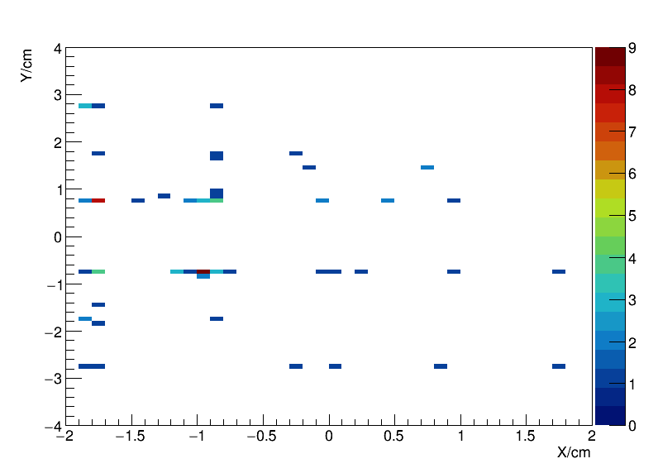
移动晶体位置，缩小两阵列间距为0.5cm
粒子击中数：64/1000 -> 80/1000
击中位置重建
按击中位置区分的能量重建

